Slide 1
Всеукраїнський інтерактивний конкурс «МАН-Юніор Дослідник» Номінація «Історик-Юніор»
ІСТОРИЧНА ПРОГУЛЯНКА СТАРОЮ КРЕМЕНЧУЦЬКОЮ ВУЛИЦЕЮ
Автори: Дяченко Михайло Юрійович, учень І курсу (10 клас) Регіонального центру професійно-технічної освіти № 1 м. Кременчука, Полтавська обласна мала академія наук учнівської молоді, м. Кременчук та Черноголова Катерина Сергіївна, учениця І курсу (10 клас) Регіонального центру професійно-технічної освіти № 1 м. Кременчука, Полтавська обласна мала академія наук учнівської молоді, м. Кременчук.
Науковий керівник: Карпенко Лариса Владиславівна, викладач історії Регіонального центру професійно-технічної освіти № 1 м. Кременчука

Slide 2
МЕТА ТА ЗАВДАННЯ ДОСЛІДЖЕННЯ
МЕТОЮ ДОСЛІДЖЕННЯ Є:
шляхом історичної розвідки дослідити історію однієї із найстаріших вулиць м. Кременчука – вулиці Лейтенанта Покладова та архітектурні пам’ятки, які на ній знаходяться.
ЗАВДАННЯ ПРОЄКТУ:
знайти та вивчити історичні джерела, що стосуються історії старих кременчуцьких вулиць;
дослідити історію розвитку вулиці Лейтенанта Покладова / Херсонської та умов, за яких вулиця змінювала свої обриси та назви;
ознайомитися з архітектурними пам’ятками, розташованими на вулиці Лейтенанта Покладова;
систематизувати дослідження та створити екскурсійний маршрут «Історична прогулянка старою кременчуцькою вулицею».

Slide 3
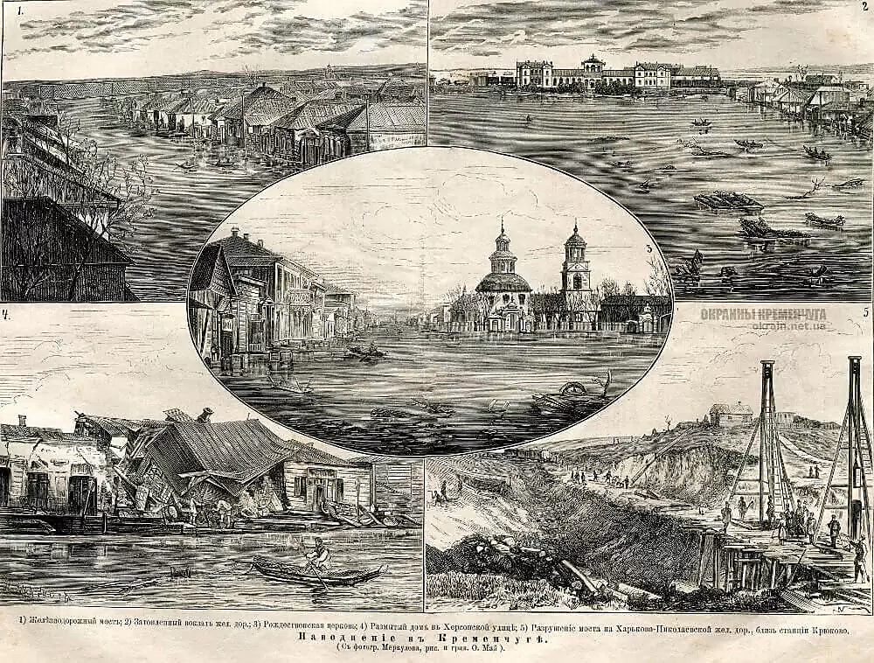
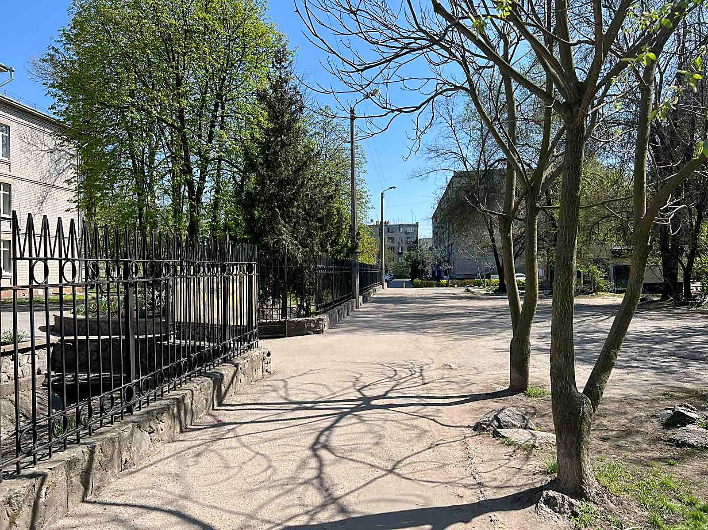
ЗАПРОШУЄМО НА ІСТОРИЧНУ ПРОГУЛЯНКУ ВУЛИЦЕЮ ЛЕЙТЕНАНТА ПОКЛАДОВА
Вулиця Лейтенанта Покладова – одна з найстаріших вулиць Кременчука, яка була закладена у 1774 році. Вулиця розпочиналася від першого наплавного мосту, побудованого у 1770 році, який сполучав Кременчук з правобережним посадом Крюків.
Ймовірно, спочатку вулиця називалася Новоросійська, а після заснування Херсона та поштового тракту до нього вона отримала нову назву – Херсонська.
Посилання на відео: https://youtu.be/gY3G0Hdni6k
Затоплена вулиця Херсонська

Slide 4
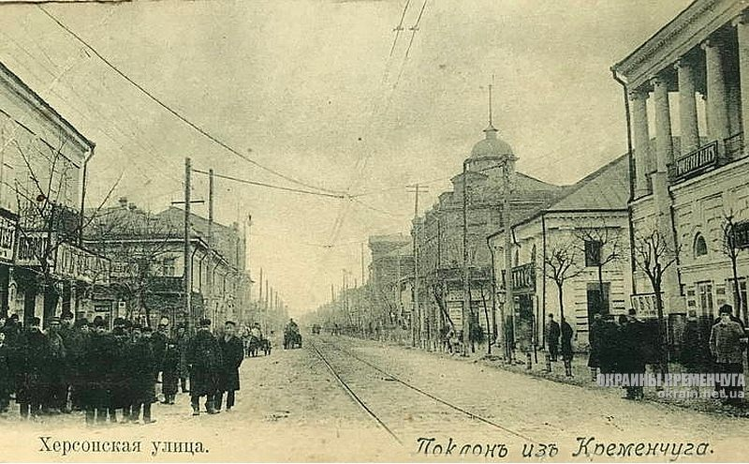
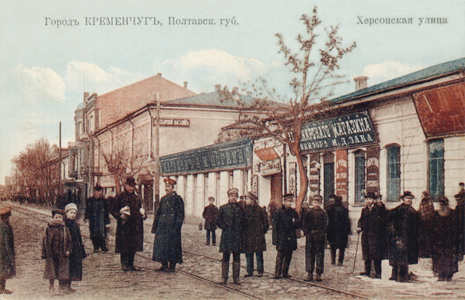
ІСТОРИЧНА ПРОГУЛЯНКА ВУЛИЦЕЮ ЛЕЙТЕНАНТА ПОКЛАДОВА
Херсонська вулиця у ХVІІІ – першій половині ХІХ століть була важливою транспортною магістраллю міста. Також вона відігравала значну роль у діловому та торговому житті Кременчука.
Обмежена з одного буку Дніпром, а з іншого – вулицею Веселою, Херсонська не могла розростатися у довжину, а тому постійно ущільнювалася в забудові. Наприкінці ХІХ століття це була одна із найжвавіших і густонаселених вулиць Кременчука, де мешкали 1729 містян.

Slide 5
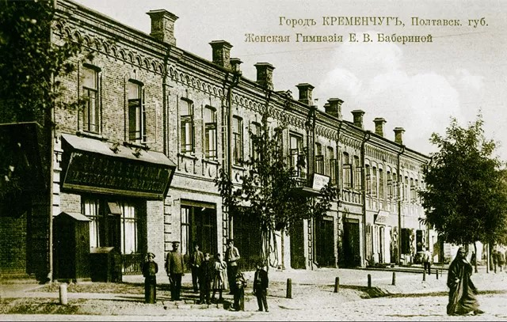
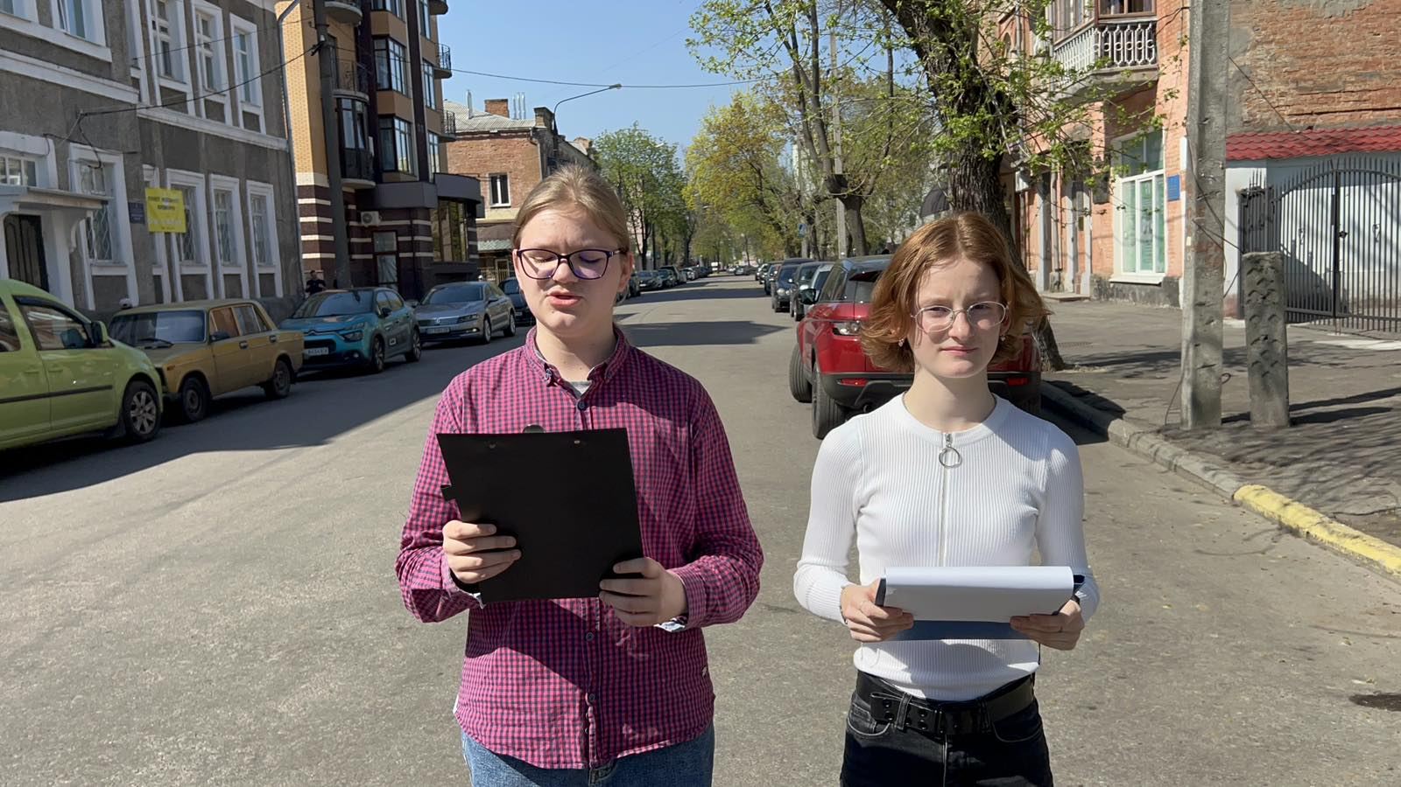
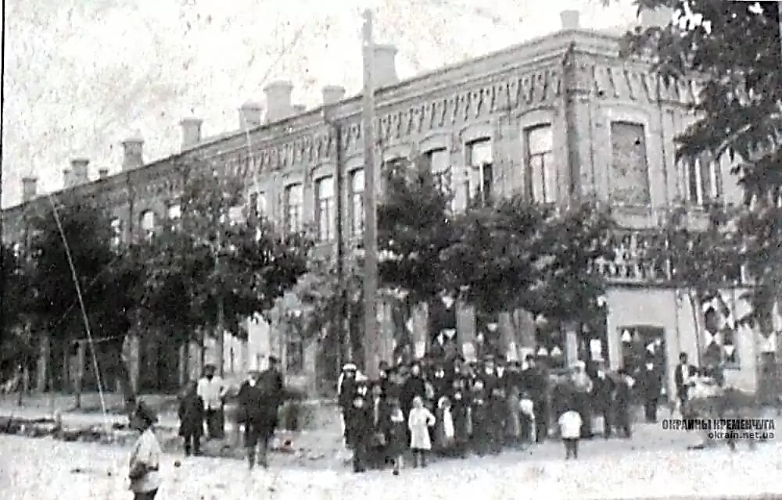
ІСТОРИЧНА ПРОГУЛЯНКА ВУЛИЦЕЮ ЛЕЙТЕНАНТА ПОКЛАДОВА
На вулиці знаходилися відділення Банку зовнішньої торгівлі, Володимирське міське училище, приватна жіноча гімназія Катерини Баберіної, готелі «Пальміра», «Вікторія», «Ермітаж», «Лондон».
Посилання на відео: https://youtu.be/1j7ebLYdwFg
Приватна жіноча гімназія К. Баберіної
Вид на сучасну вулицю Лейтенанта Покладова / Херсонську

Slide 6
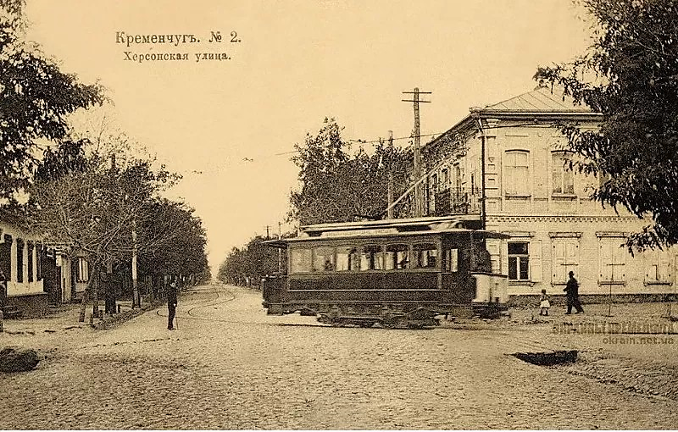
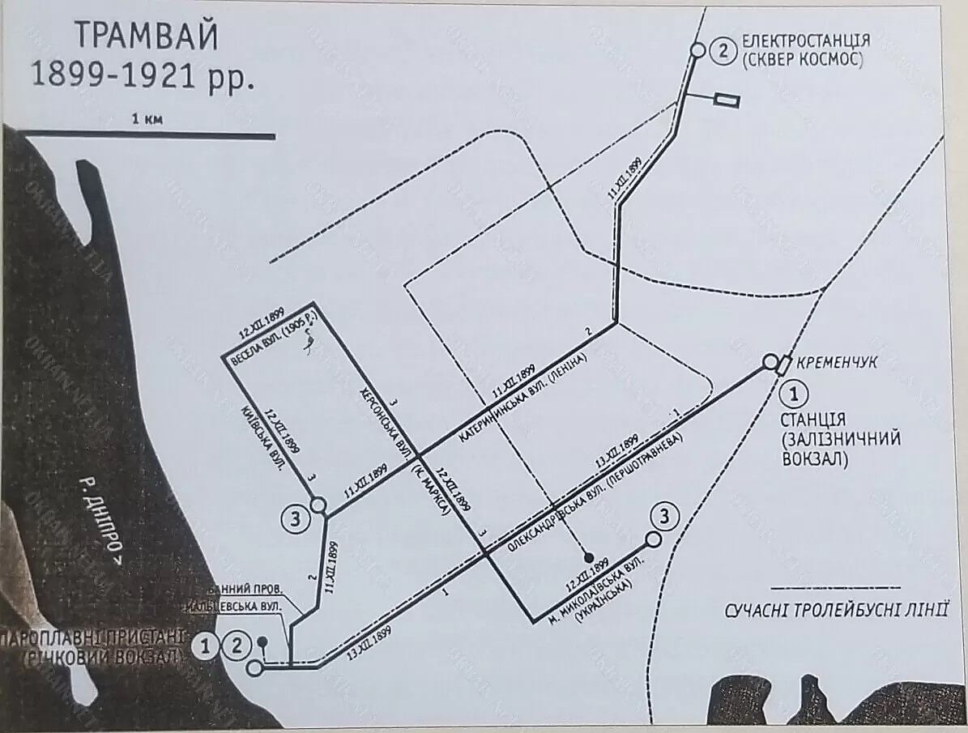
ІСТОРИЧНА ПРОГУЛЯНКА ВУЛИЦЕЮ ЛЕЙТЕНАНТА ПОКЛАДОВА
У 1899 році на вулицях Кременчука з’явився трамвай.
По Херсонській вулиці повз готелі «Вікторія» і «Пальміра» пролягав трамвайний маршрут № 3: Пароплавна пристань – вулиця Харчова – вулиця Мальцевська – вулиця Київська – вулиця Весела – вулиця Херсонська – вулиця Українська.
Довжина лінії становила 3,2 км.
Посилання на відео: https://youtu.be/OVzLz7b8SJw

Slide 7
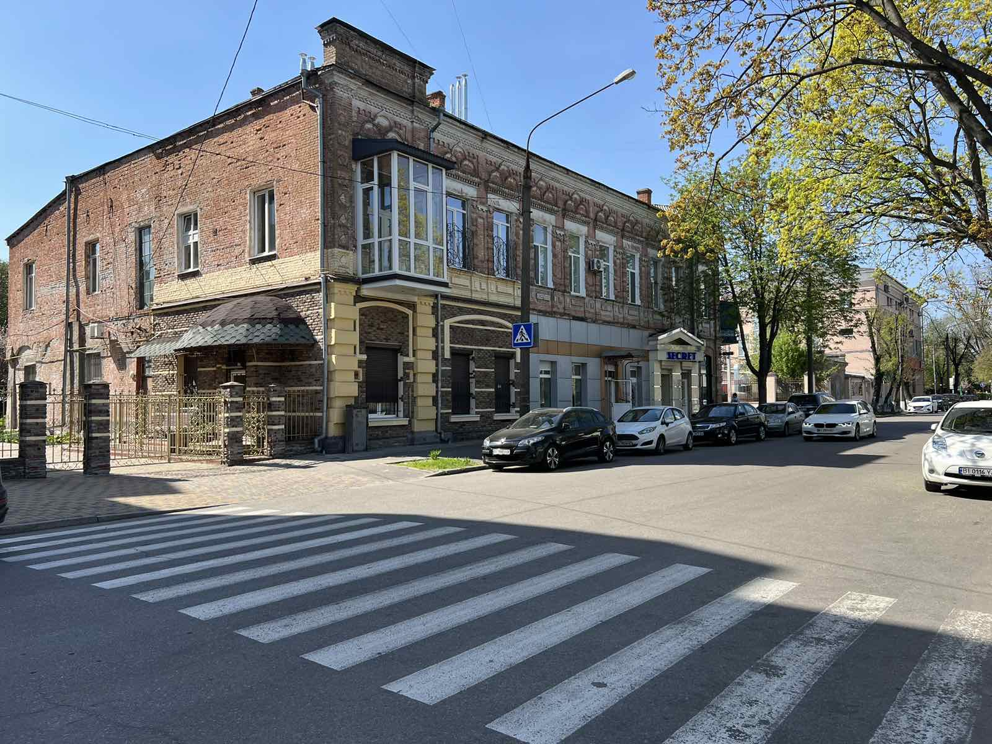
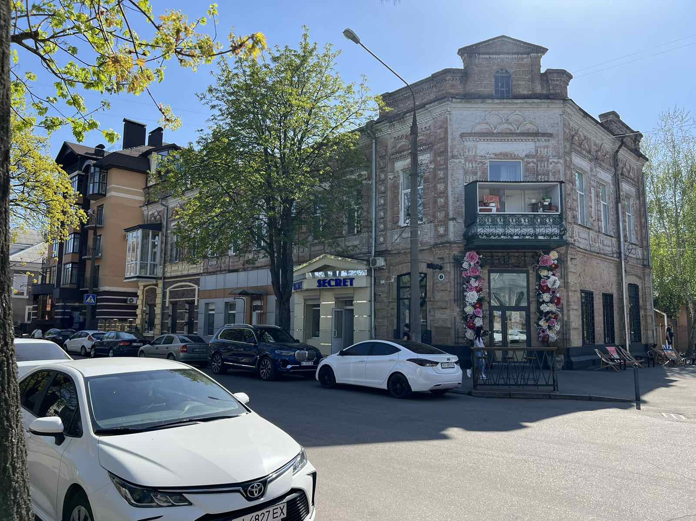
ІСТОРИЧНА ПРОГУЛЯНКА ВУЛИЦЕЮ ЛЕЙТЕНАНТА ПОКЛАДОВА
На початку ХХ століття на Херсонській відкриваються проми-слові, біржові та торгові контори, також вулиця стає одним із культурних осередків міста. Містяни інколи називали цю вулицю Торговим рядом. У 1912 році запрацював театр мініатюр («російсько-єврейський театр»). Тут ставили твори легкого жанру, розраховані на широку аудиторію. У 1914 році театр мініатюр був переобладнаний під «ілюзіон» - біоскоп «Зірка». А згодом у приміщенні біоскопу «Зірка» розмістився театр «Фарс».
Будівля колишнього театру мініатюр

Slide 8
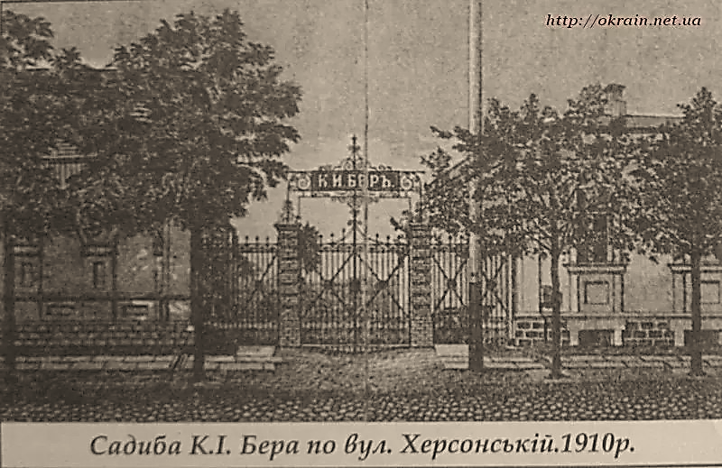
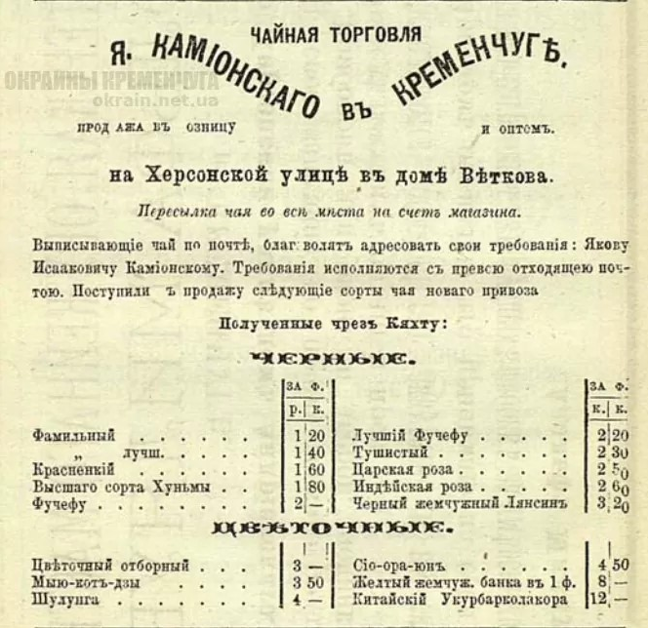
ІСТОРИЧНА ПРОГУЛЯНКА ВУЛИЦЕЮ ЛЕЙТЕНАНТА ПОКЛАДОВА
В кінці Херсонської знаходилися контора і житловий будинок найстарішого в Україні садового закладу Карла Бера. Між ними був вхід до садиби через гарні ажурні ковані хвіртки та ворота. На воротах вгорі красувалась вивіска «К.І.Бер». Біля будинку тротуар був вимощений гранітними плитами, ліхтар освітлював вулицю, на якій росли дерева, здіймаючи свої крони вище дахів. Садиба Карла Бера мала абонентський номер користувача телефоном - № 24. На будинку була встановлена поштова скринька – одна з двох наявних на вулиці. Оранжереї і склади розміщувалися також на території приватної садиби на вулиці Херсонській.

Slide 9
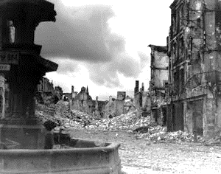
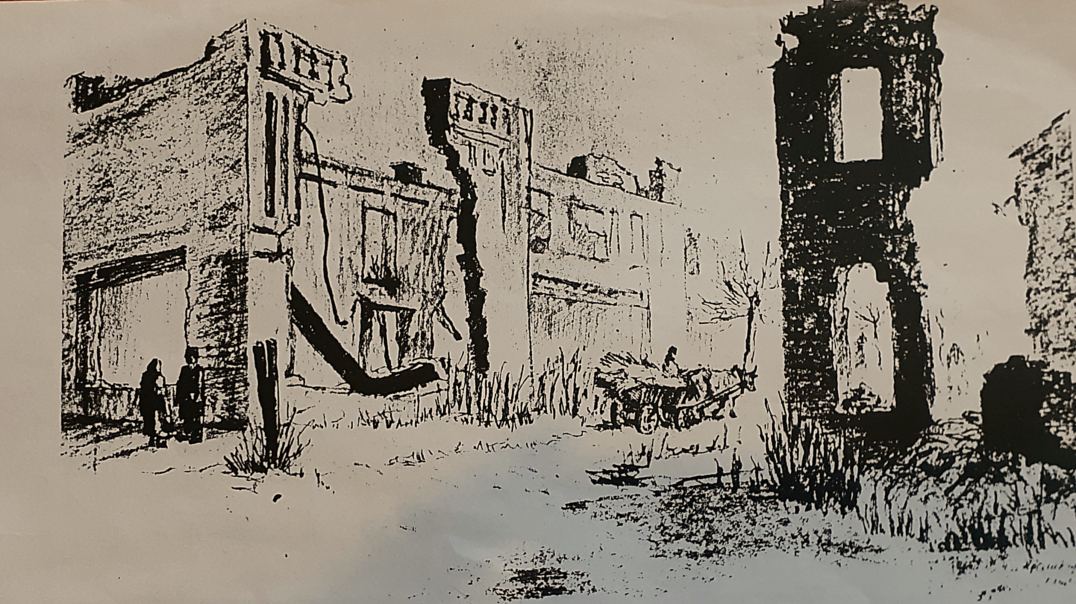
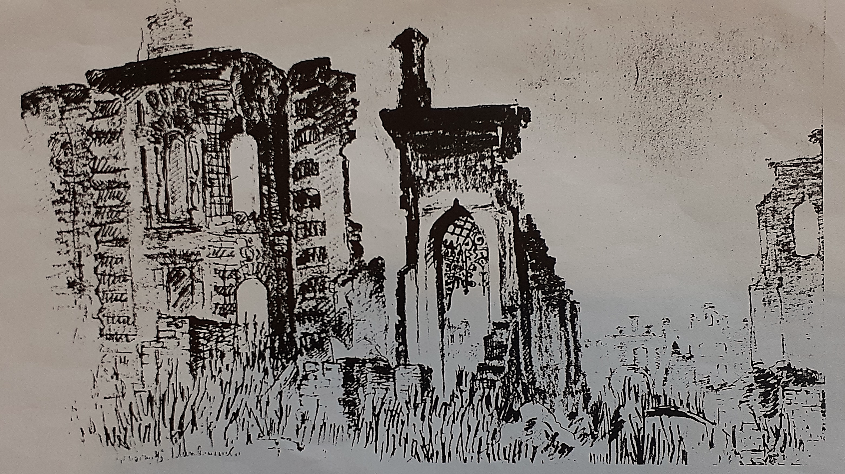
ІСТОРИЧНА ПРОГУЛЯНКА ВУЛИЦЕЮ ЛЕЙТЕНАНТА ПОКЛАДОВА
За часів совєтської влади вулицю двічі перейменовували. У 1919 році Херсонська отримала нову назву – вулиця Карла Лібкнехта, з 1959 року –вулиця Карла Маркса. У нових назвах – імена теоретиків та практиків комуністичних ідей.
У роки Другої світової війни Кременчук було вщент зруйновано (97% будівель були знищені в ході німецького відступу у вересні 1943 року).
З численних будівель вулиці Херсон-ської до наших днів збереглися колишні готелі «Вікторія» і «Пальміра».
Посилання на відео: https://youtu.be/ivOlIcNCk88
Кременчук 1943 року
Замальовки зруйнованого Кременчука з власного архіву краєзнавця Євгена Бергера

Slide 10
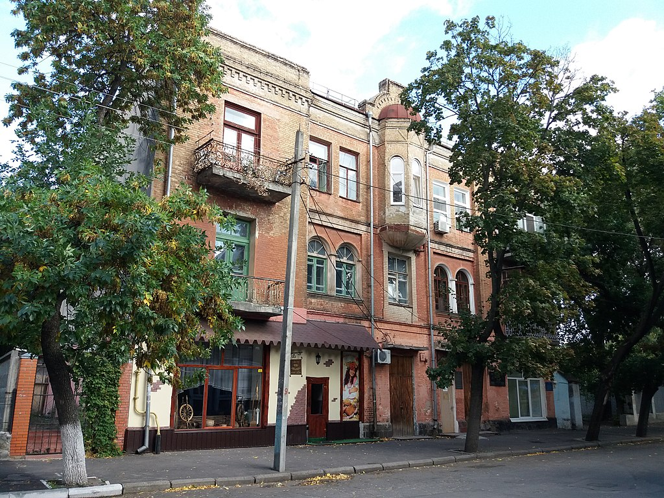
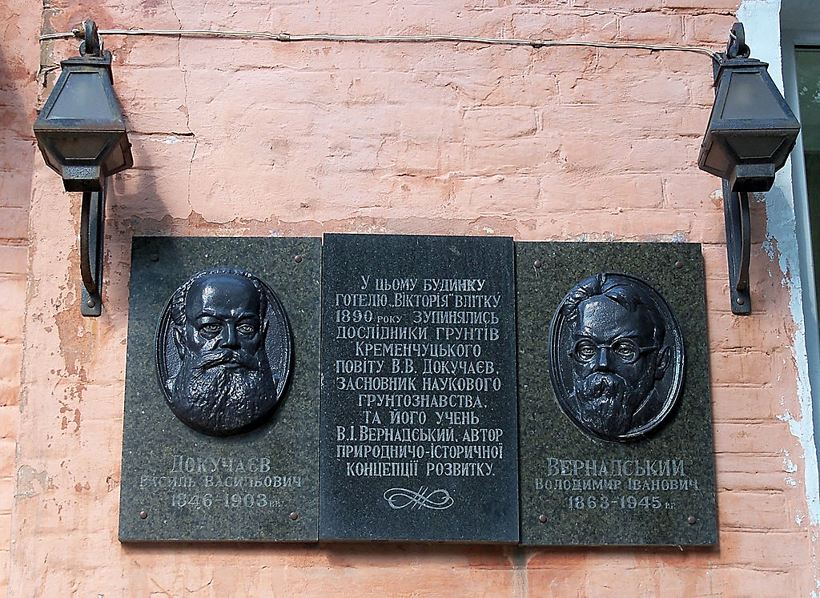
ІСТОРИЧНА ПРОГУЛЯНКА ВУЛИЦЕЮ ЛЕЙТЕНАНТА ПОКЛАДОВА. ГОТЕЛЬ «ВІКТОРІЯ»
Найпопулярніший у місті готель був збудований у 1884 році. Раніше будинок належав купцю Петру Добровольському, який поставив за мету зробити з «Вікторії» вишуканий готель, не гірший за «Гранд-отель» у Парижі. Колись ця будівля була еталоном міста, тут зупинялися відомі люди. Так, у 1890 році тут мешкали члени експедиції з вивчення ґрунтів В. В. Докучаєв та В. І. Вернадський.
Події революції 1917 року негативно вплинули на долю готелю. Він був закритий. У довоєнні роки тут розміщувалися різні установи.
Під час німецько-радянської війни будівля готелю була єдиною вцілілою на вулиці. Після війни в будинку довгий час мешкав головний архітектор Кременчука Лев Шлапаковський, який опікувався відновленням будинків, підприємств та пам’ятників нашого міста.
Посилання на відео: https://youtu.be/a6ndda3cqgo

Slide 11
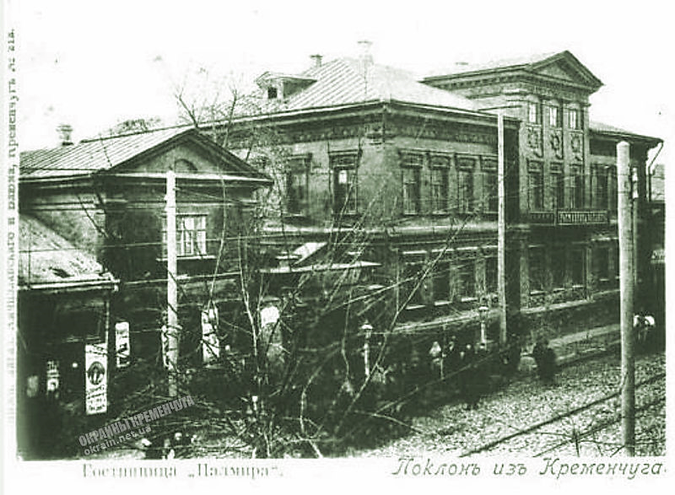
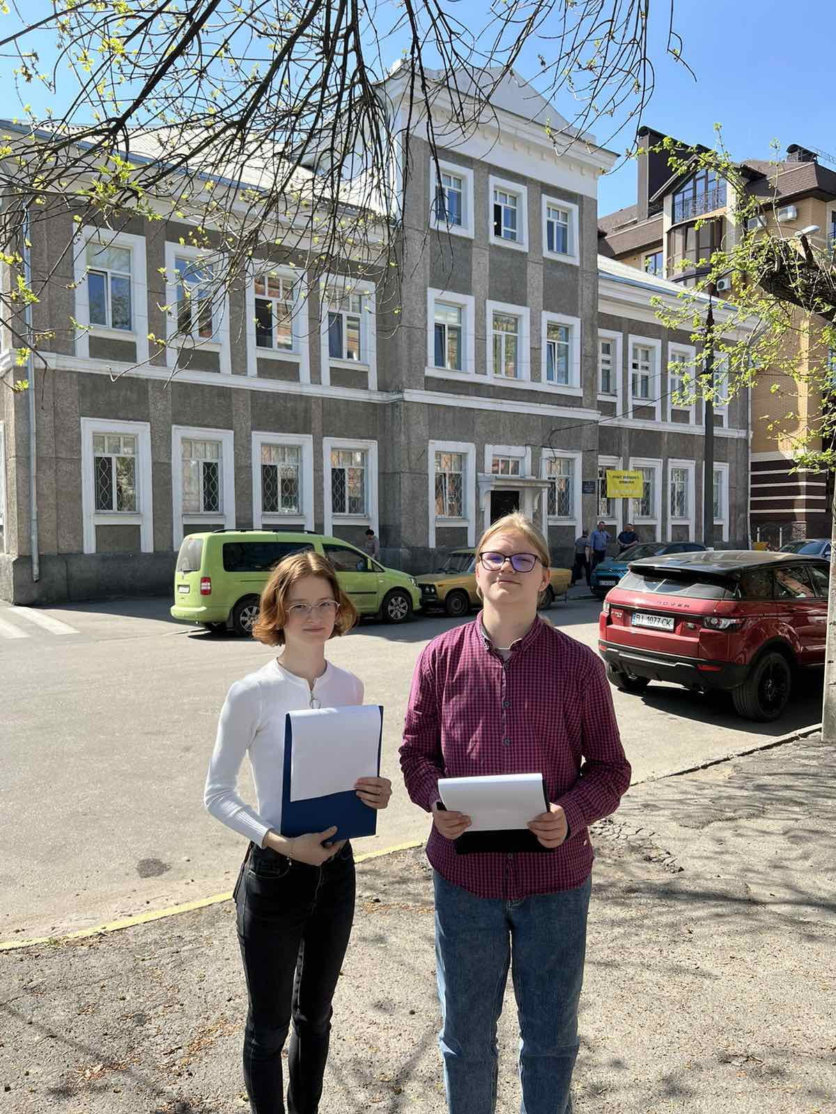
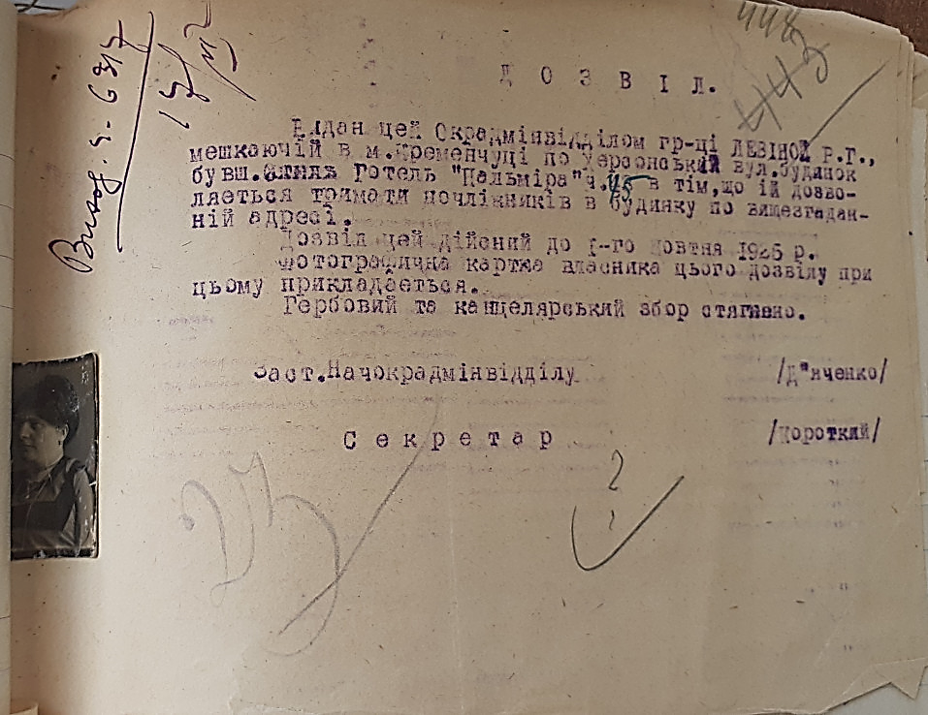
ІСТОРИЧНА ПРОГУЛЯНКА ВУЛИЦЕЮ ЛЕЙТЕНАНТА ПОКЛАДОВА. ГОТЕЛЬ «ПАЛЬМІРА»
Готель «Пальміра» був збудований наприкінці ХІХ століття. Його вирізняли затишні номери і відомий у місті ресторан.
До Жовтневого перевороту в готелі мешкали відомий цирковий артист, дресирувальник Анатолій Дуров, письменник Шолом-Алейхем, трупа одеського єврейського театру Абрама Фішзона. Після Лютневої революції в будівлі готелю розмістилася Рада робітничих і солдатських депутатів. Пізніше готель знову відкрили, перейменувавши в «Жовтень». Влітку 1938 року в готелі зупинявся майбутній композитор Платон Майборода, у 1957 році – поет Павло Тичина.
Сьогодні тут знаходиться Департамент освіти Кременчуцької міської ради.
Посилання на відео: https://youtu.be/UZFtWYvi0AE
Довідка, видана у 20-ті рр. Р.Г Левіній, що дозволяла їй тримати нічліжників у готелі «Пальміра»

Slide 12
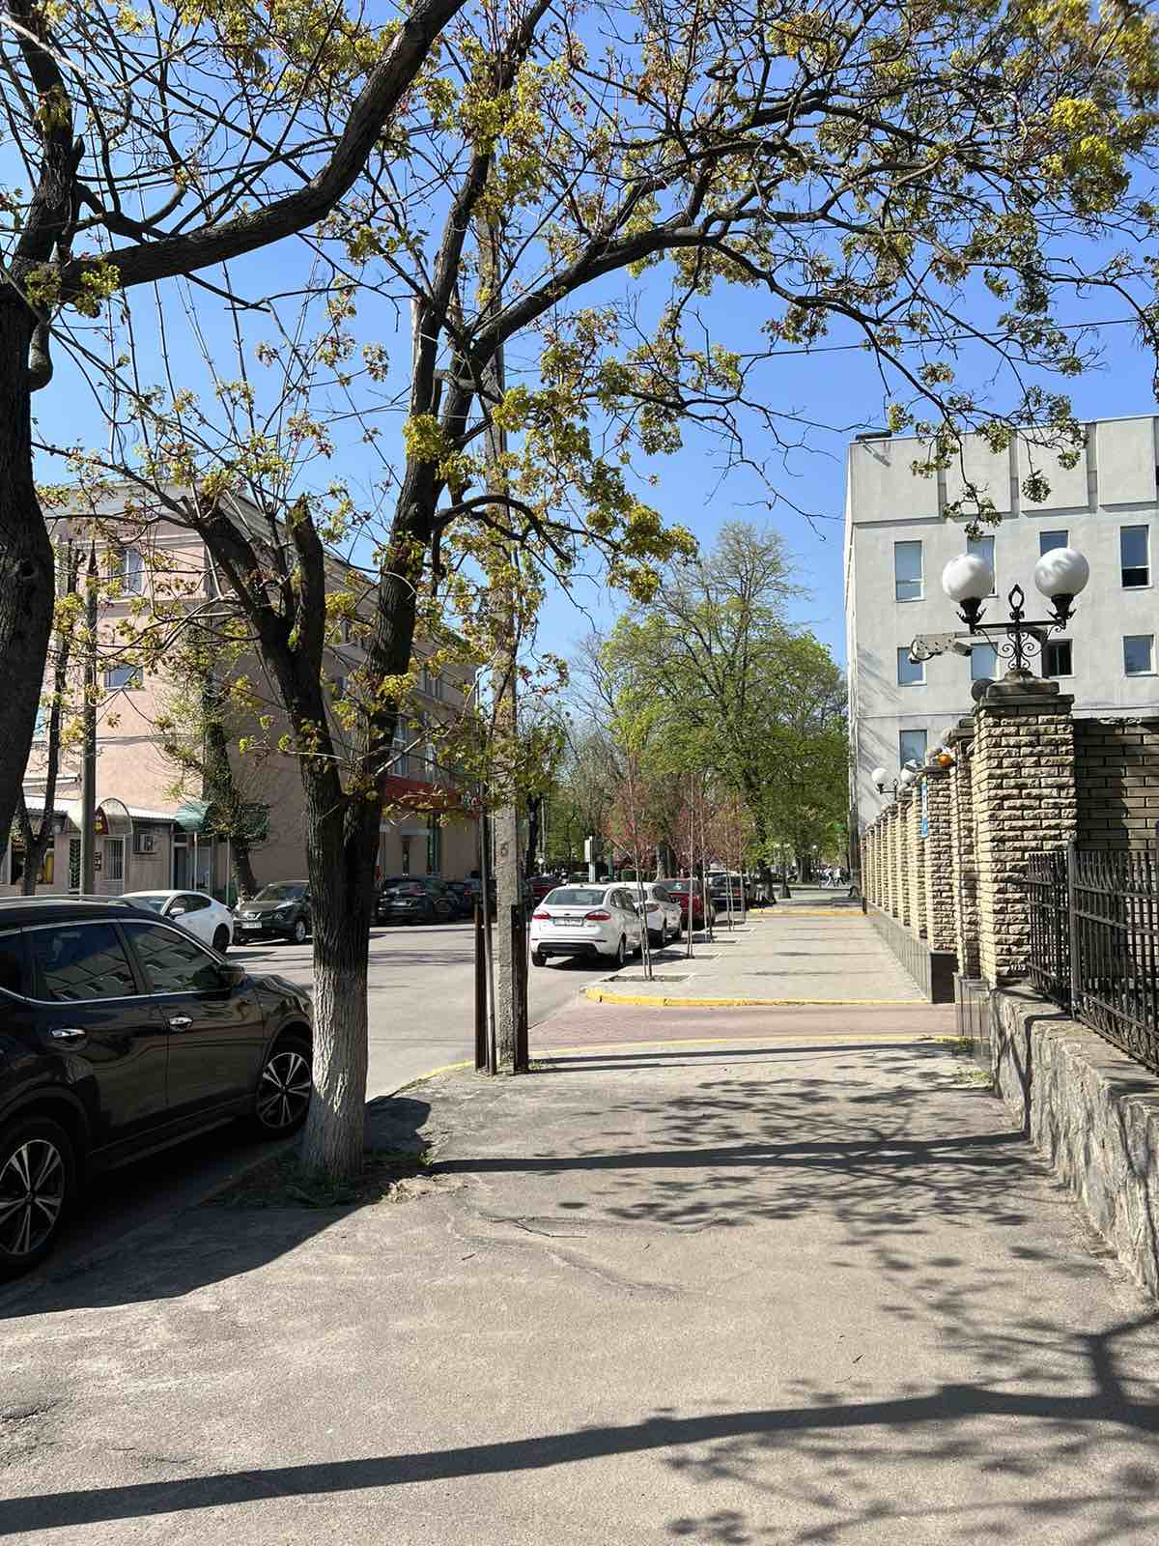
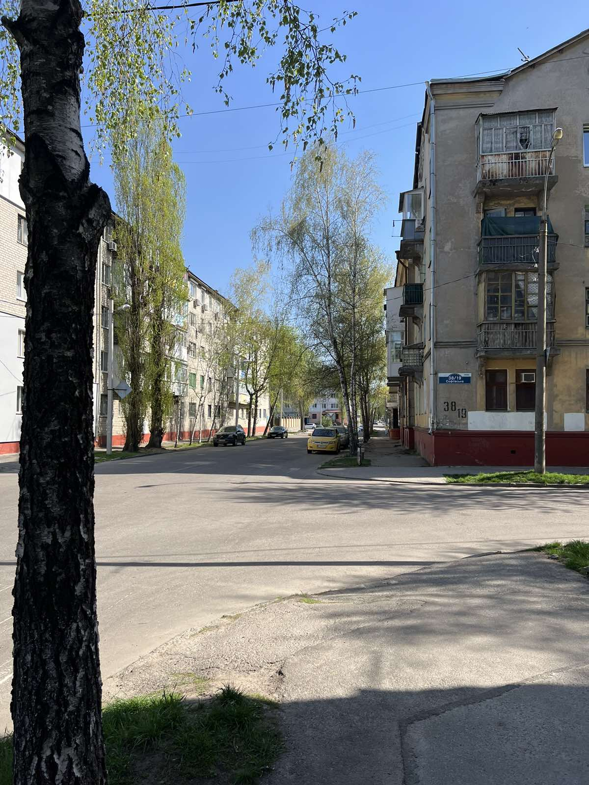
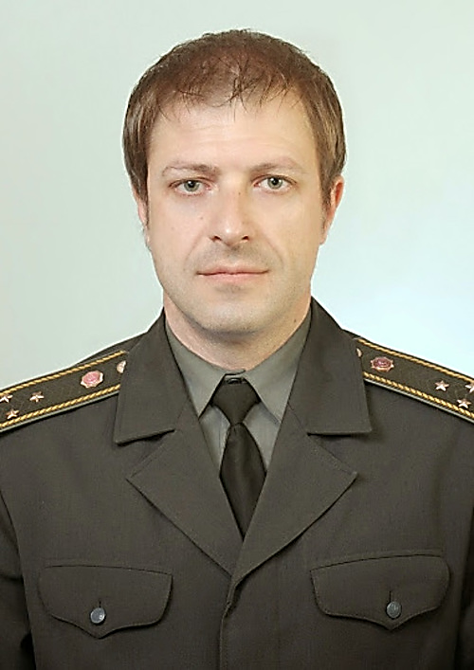
ІСТОРИЧНА ПРОГУЛЯНКА ВУЛИЦЕЮ ЛЕЙТЕНАНТА ПОКЛАДОВА
Післявоєнна забудова міста докорінно змінила характер вулиці. Інша епоха, інші люди, інші герої.
У 2016 році рішенням виконавчого комітету Кременчуцької міської ради вулиця Карла Маркса була перейменована на вулицю Лейтенанта Покладова, на честь полеглого під Дебальцевим командира зенітної батареї 128-ї окремої гірсько-піхотної бригади Андрія Євгеновича Покладова.
Посилання на відео: https://youtu.be/WuuSInAYwoU
Лейтенант Андрій Покладов

Slide 13
ВИСНОВКИ
Отже, після опрацювання джерел, що стосуються історії кременчуцьких вулиць, було обрано об’єктом дослідження одну із найстаріших вулиць міста – Лейтенанта Покладова / Херсонську. Вивчивши краєзнавчу літературу, поспілкувавшись із краєзнавцем Євгеном Бергером, дослідивши унікальні світлини Кременчука кінця ХІХ – початку ХХ століть, нами було створено екскурсійний маршрут «Історична прогулянка старою кременчуцькою вулицею». У ході реалізації проєкту було виявлено руйнівний вплив нацистського та совєтського режимів на збереження історичної, національної та культурної ідентичності старого наддніпрянського міста Кременчука, історія якого розпочалася у 1571 році.

Slide 14
СПИСОК ВИКОРИСТАНИХ ДЖЕРЕЛ
1. Євселевський Л. І. Кременчуччина у ΧΙΧ – на початку ΧΧ ст. Кременчук : Кременчуцька міська друкарня, 1996. 144 с.
2. Лушакова А. М., Євселевський Л. І. Вулицями старого Кременчука. Кременчук : Видавництво «Кременчук», 2001. 224 с.
3. Литвиненко А. К., Лушакова А. М. Кременчук фінансовий. 1571-1941 рр. Кременчук : Кременчуцька міська друкарня, 1999. 176 с.
4. Фотоматеріали. URL: https://okrain.net.ua/photos/open/starye-foto-kremenchuga.html
5. Осташко О. І., Юшко В. М., Крот В. О., Стегній П. А. Нарис історії Кременчука. Кременчук : Кременчуцька міська друкарня, 1995. 218 с.

